Slide 1





VELKOMMEN TIL ORIENTERING OM ERHVERVSUDDANNELSER
EUD | EUX

Slide 2
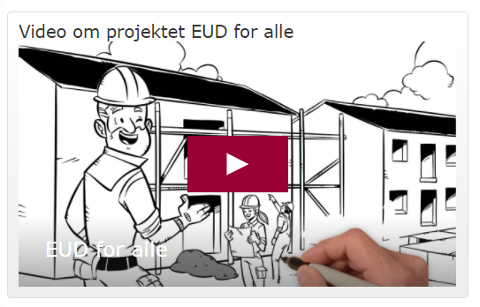
EUD for alle
Oplysning om vores behandling af dine personoplysninger m.v.

Slide 3
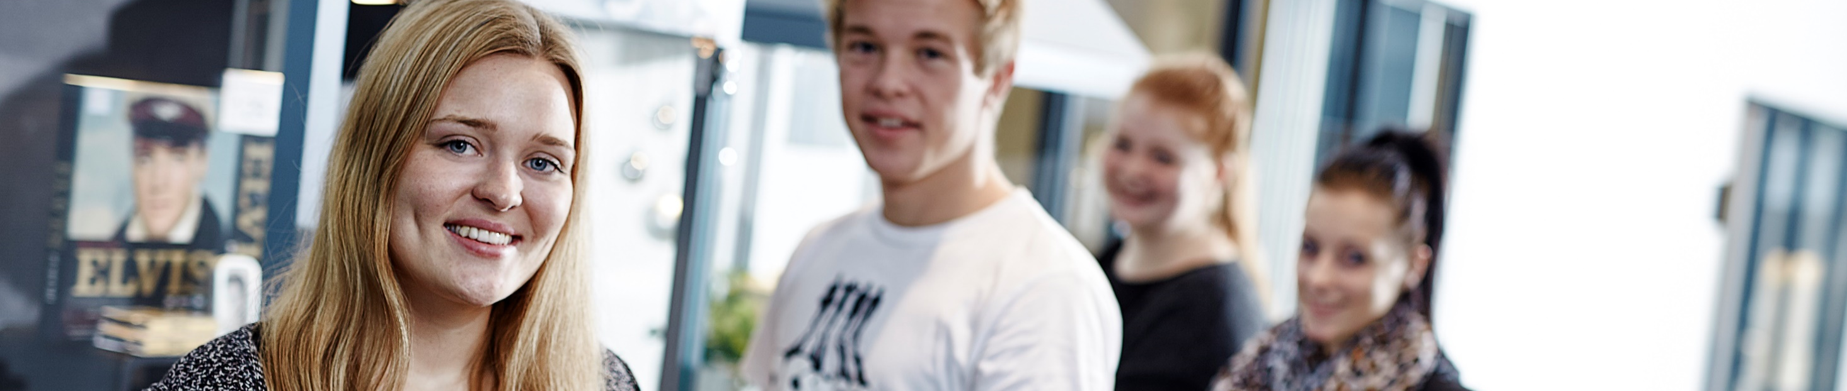
HVORFOR VÆLGE EN ERHVERVSUDDANNELSE?
1. Man bruger både hovedet og hænderne
2. Den kickstarter karrieren
3. En god basis for resten af livet
4. Du får en stærk faglighed, der ruster dig til fremtidens arbejdsmarked

Slide 4
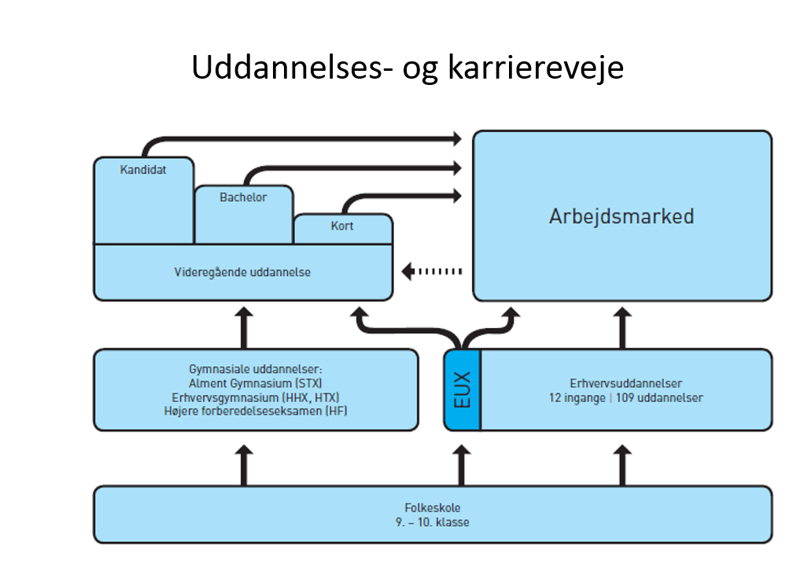
UDDANNELSES- OG KARRIEREVEJE
Kandidat
Bachelor
Arbejdsmarked
Kort
Videregående uddannelse
Gymnasiale uddannelser:
Alment Gymnasium (STX)
Erhvervsgymnasium (HHX, HTX)
Højere forberedelseseksamen (HF)
EUX
EUD - Erhvervsuddannelser
4 hovedområder
Folkeskole
9. – 10. klasse
9./10./FGU

Slide 5
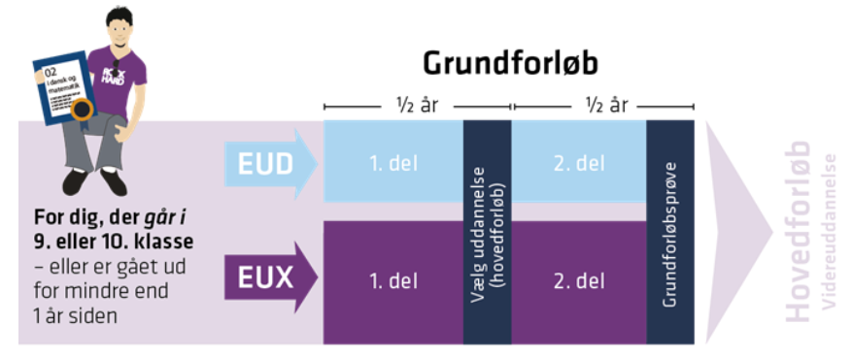
Vigtige forkortelser ☺
EUD = Erhvervsuddannelse
EUX = Erhvervsfaglig student
GF1 = Grundforløb 1, for dig der kommer direkte fra 9. eller 10. + unge der har gået på FGU (adgang i op til to år efter afsluttet 9. og 10. klasse. Undtaget er unge, der har gået på en gymnasial uddannelse i mere end et år.)
GF2 = Grundforløb 2, for dig der har en uddannelsesaftale eller har forladt FGU/grundskolen for mere end 2 år siden

Slide 6
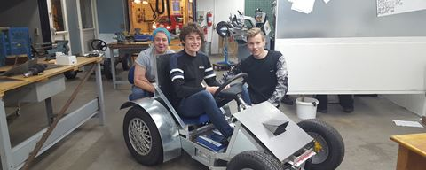
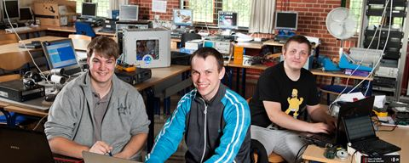
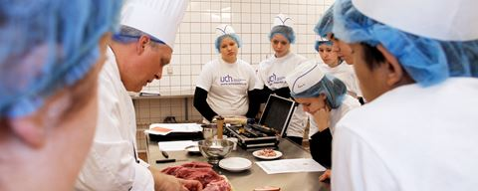
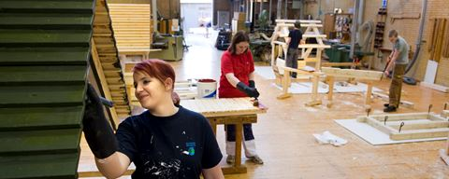
Hvor starter du? – I en af de fire områder – Måske Med Grundforløb 1 på UCH
Bastrupgaardvej
Vald. Poulsens VEJ
Døesvej
Døesvej

Slide 7
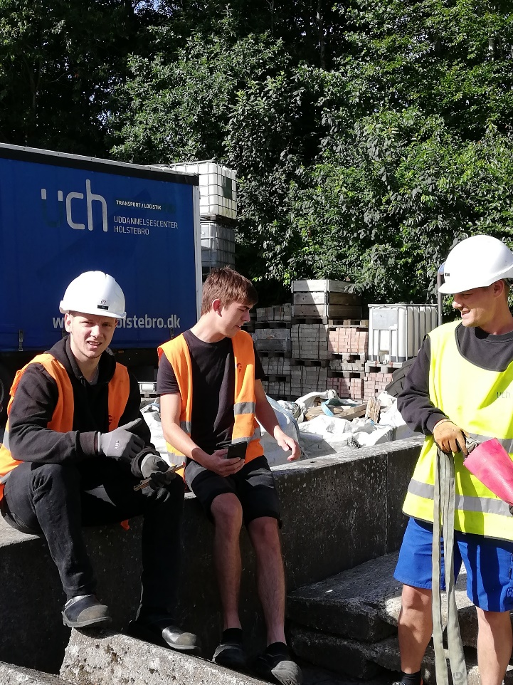
GF1 bastrupgaardvej: Bil, chauffør og lager
Introforløb
Mekaniske og elektriske dele
(styretøj, bremser, lys og lygter samt forskellige elektriske komponenter)
Design og konstruktion
(design af jeres eget køretøj –beregninger, teknikker)
Banekørsel (prøvekøres på testbane)
Praktikuge
Eksempler på fag (mix af teori og praktik):
  Arbejdspladskultur
  Praktikpladssøgning
  Faglig dokumentation og kommunikation
  Innovation
  Metodelære

Slide 8
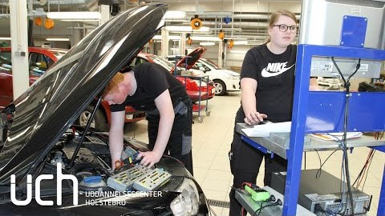

Slide 9
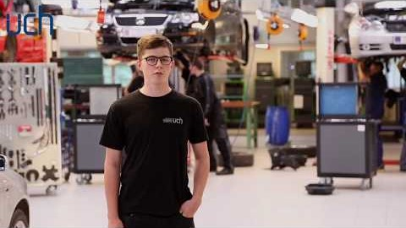

Slide 10
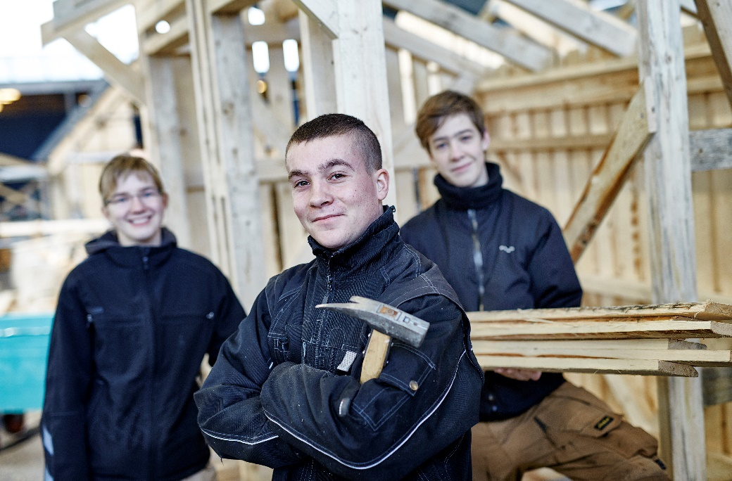
GF1 Døesvej: Byggeri, konstruktion og maleteknik
Introforløb
Projekt Modulhus (planlægning, beregning og bygning af
  Planlægning
  Beregning
  Kreativitet og idéer omsættes
  Huset bygges
  Dokumentation, arbejdssedler mm.
Eksempler på fag (mix af teori og praktik)
  Introduktion til erhvervet
  Dansk E eller C-niveau
  Arbejdspladskultur
  Praktikpladssøgning
  Arbejdsplanlægning og samarbejde
  Faglig dokumentation og kommunikation
  Innovation og metodelære

Slide 11
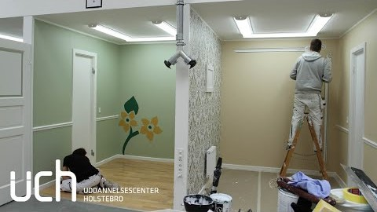

Slide 12
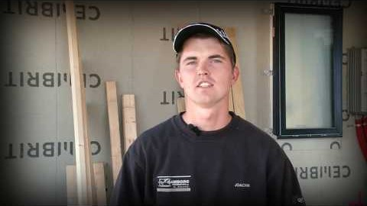

Slide 13
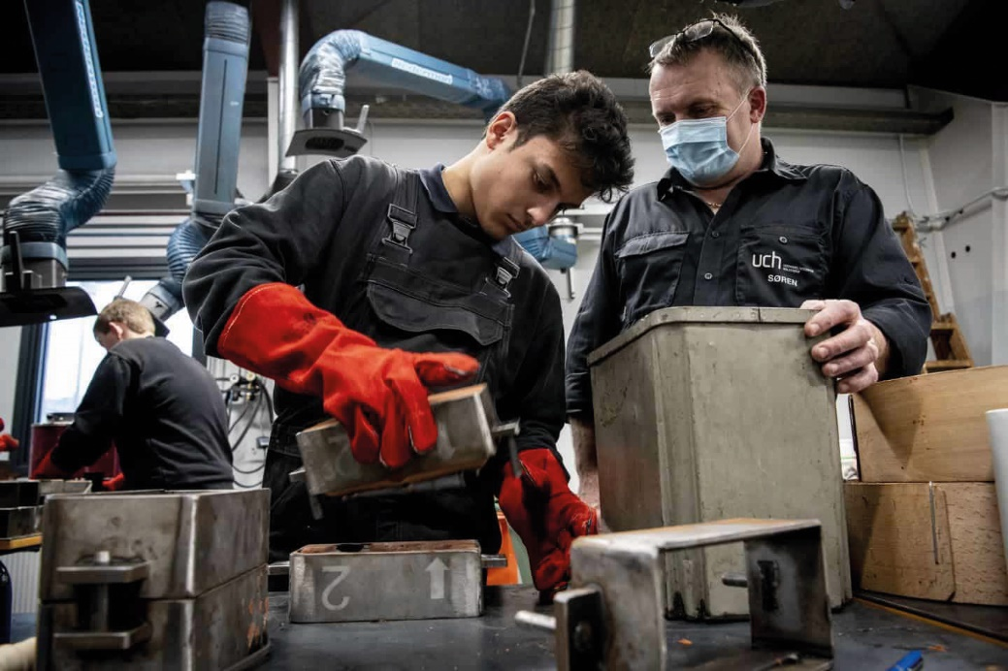
GF1 Vald. Poulsens vej (Teknologicentret):
Metal, strøm og mekanik
Introforløb
Projekter
Hver dag starter med et morgenmøde, hvor dagens arbejde planlægges og der gives feedback og vejledning undervejs. Der arbejdes med forskellige projekter og emner, som leder hen mod de uddannelser du kan vælge bagefter
Afsluttende projekt
Trykluftkanon, der kan skyde med skumfiduser
(testskydningskonkurrence)
Eksempler på fag (mix af teori og praktik)
Introduktion til erhvervet
Dansk E eller C-niveau
Praktikpladssøgning
Faglig dokumentation og kommunikation
Innovation
Metodelære

Slide 14
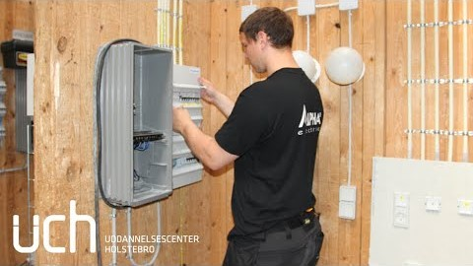

Slide 15
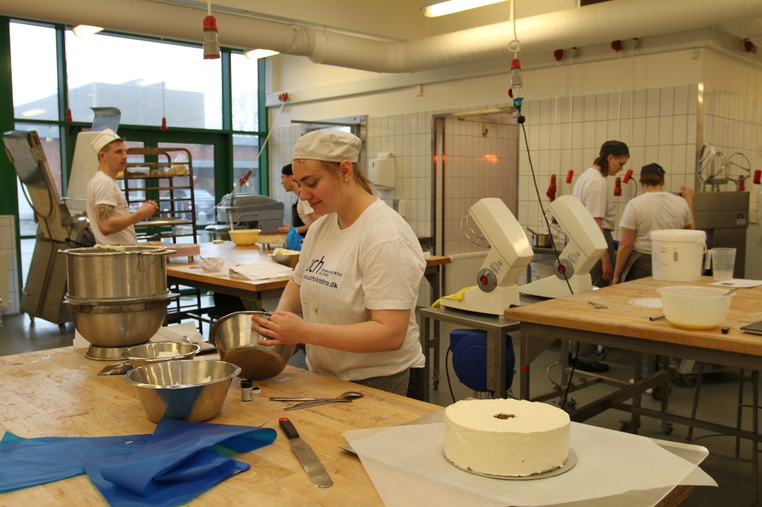
GF1 på Døesvej (Fødevarer):
maduniverset
Introforløb
Nøglen til det sunde liv
(vær kreativ med sunde måltider kombineret med friske råvarer)
Mad gør glad
(åbning af restaurant eller butik)
Madteatret
(det store fødevaremarked)
Eksempler på fag (mix af teori og praktik)
Introduktion til erhvervet
Dansk E eller C-niveau
Praktikpladssøgning
Metodelære
Faglig dokumentation og kommunikation

Slide 16
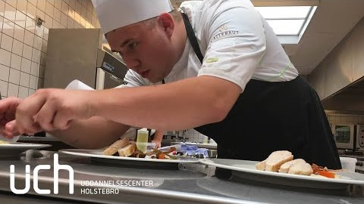

Slide 17
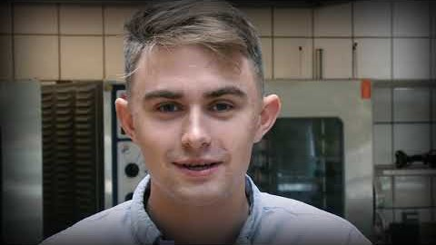

Slide 18
EUD/EUX fortsættelse efter GF1 eller med start direkte på
GRUNDFORLøb 2 / GF2 (20 UGER):
Fagene på Grundforløb 2 er forskellige fra uddannelse til uddannelse, fælles er
  Uddannelsesspecifikke fag (teori og praktik): 5-12 uger
  Grundfag: Fag på F-E-D-C niveau: 4-15 uger
  Evt. valgfag (grundfag, støttefag, certifikatfag)

Slide 19
EUX = Erhvervsfaglig studentereksamen
Én uddannelse, to verdener, flere muligheder……….
EUX Business - studieår
(kontor, detail, handel)
Dansk A
Engelsk B
Informatik B
Afsætning B
Samfundsfag B eller
Innovation C og Psykologi C
Virksomhedsøkonomi B / Matematik B
Erhvervsjura C / Tysk C
EUX Tech
(fx tømrer, personvognsmekaniker, elektriker, ernæringsassistent, gastronom, bager/konditor……)
Dansk A
Engelsk B
Samfundsfag C
Matematik B (A)
Fysik B
Kemi C
Teknologi B
Teknikfag B

Slide 20
Eux – krav til eleven
Motiveret
Indstillet på at deltage seriøst i undervisningen
Kan forstå nødvendigheden i at lave hjemmearbejde
Har de nødvendige kompetencer til at deltage i undervisningen
Vil selv - ikke mors/ fars ønske

Slide 21
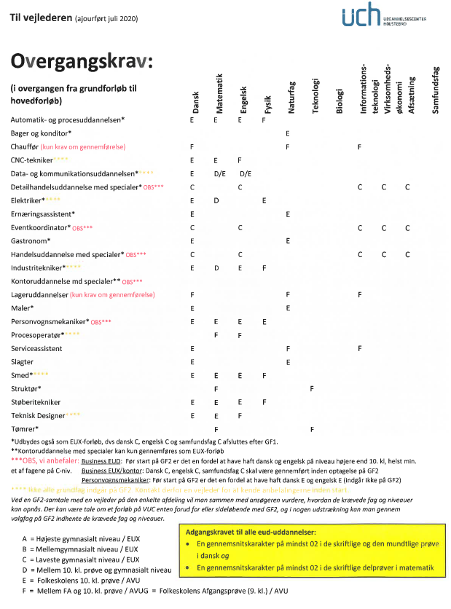
ADGANGSKRAV:
02 i dansk og matematik
OVERGANGSKRAV:
Afhænger af uddannelsen
(- måske 10. kl. først?)

Slide 22
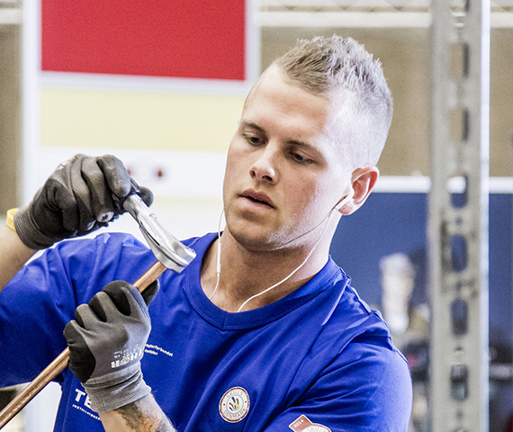
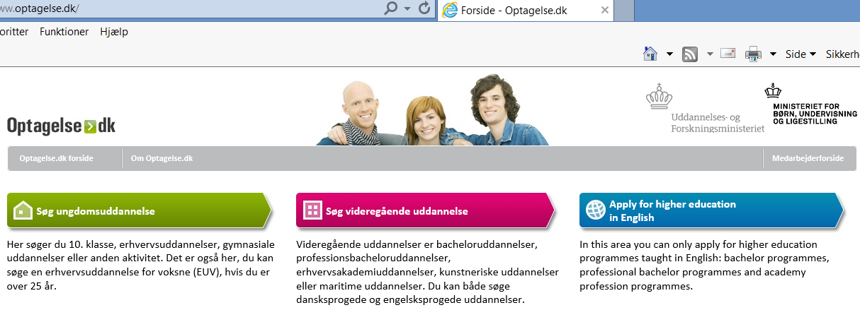
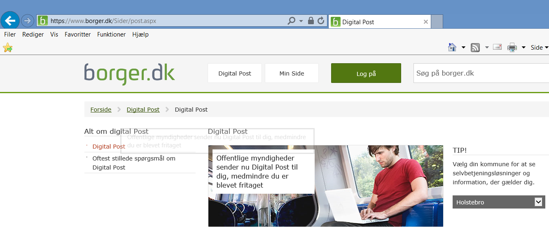
Ansøgning og svar: elektronisk
1.
2.

Slide 23
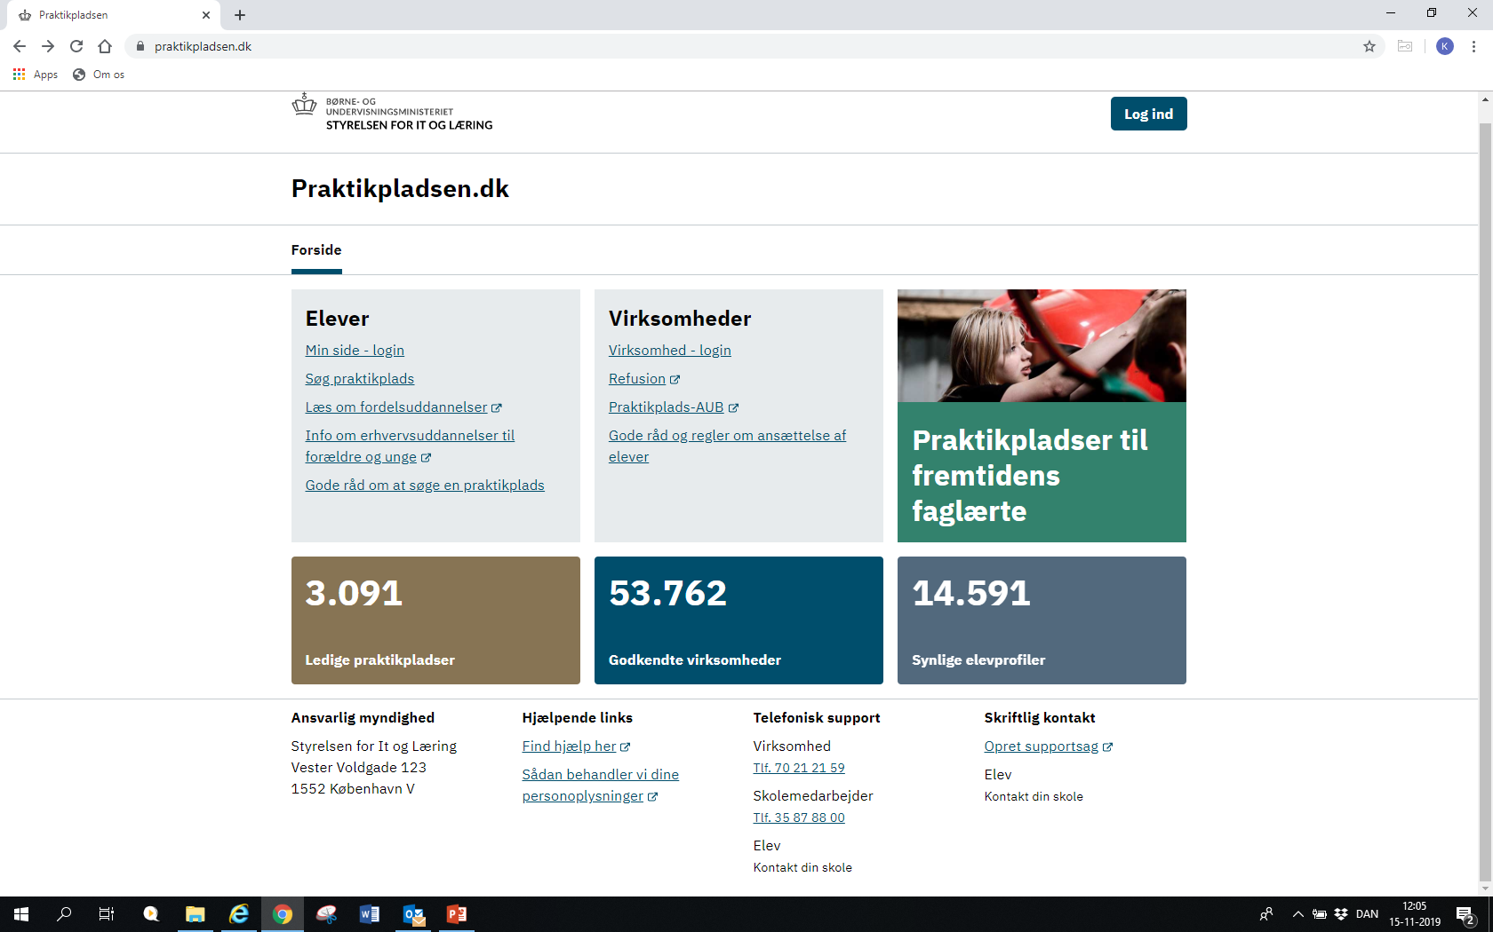
https://www.dropbox.com/s/vijti7lrd3fl61v/Sk%C3%A6rmbill
ede%202019-11-15%2012.04.11.png?dl=0

Slide 24
Uddannelser på UCH med skolepraktik
    Tømrer
    Bygningsmaler
    Personvognsmekaniker
    Gourmetslagter
    Gastronom
    Ernæringsassistent
    Lager- og terminaluddannelsen
    Teknisk Designer
    Kontoruddannelse
    Detailhandelsuddannelse
Skolepraktikmuligheden – din uddannelsesgaranti:

Slide 25
Uddannelser på UCH med skolepraktik
    Tømrer
    Bygningsmaler
    Personvognsmekaniker
    Gourmetslagter
    Gastronom
    Ernæringsassistent
    Lager- og terminaluddannelsen
    Teknisk Designer
    Kontoruddannelse
    Detailhandelsuddannelse
Skolepraktikmuligheden – din uddannelsesgaranti:

Slide 26
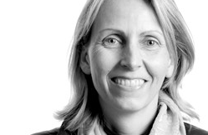
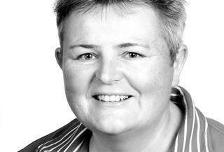
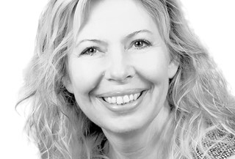
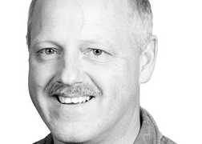
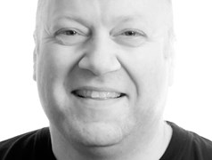





Studievejledere på uch
Mette Timmermann | Elisa Højen Dohn | Rita Grøn | Per Stisen Varnum | Ole Laursen
(Personvognsmekaniker)
(Lager og chauffør)

Slide 27
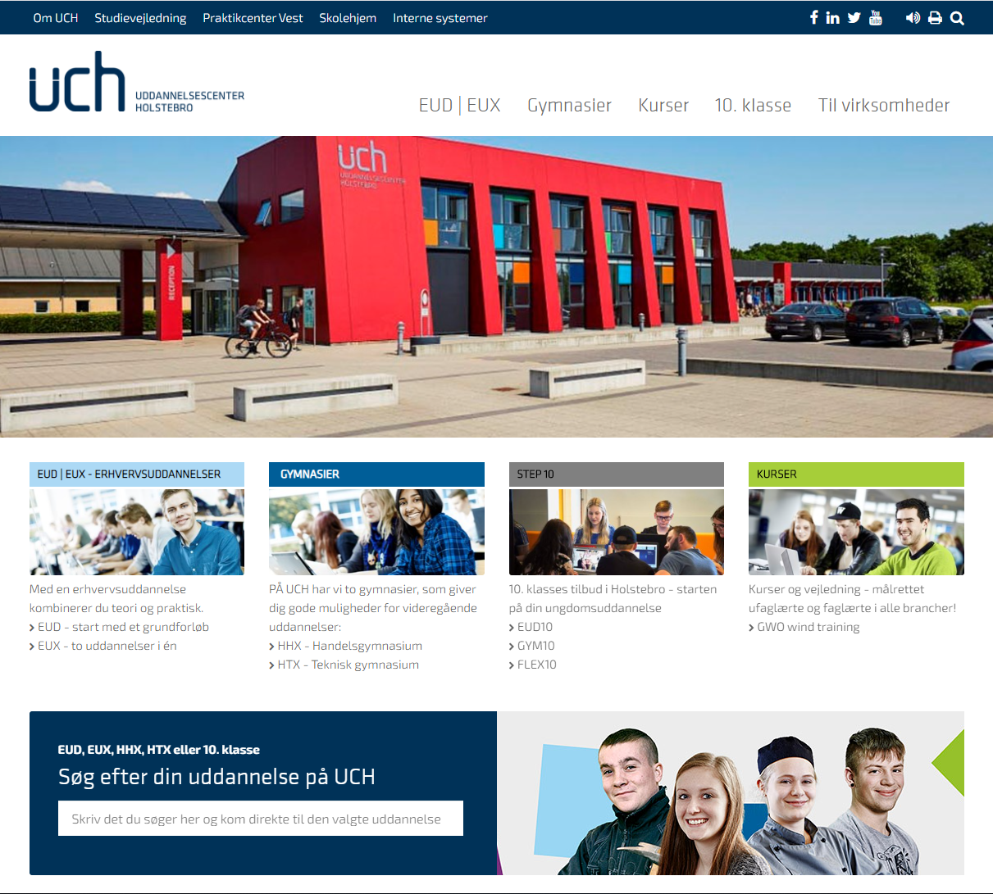
Læs meget mere på www.ucholstebro.dk
OBS:
Kom og besøg os på UCH – enten virtuelt eller book tid til et corona-venligt besøg, hvor der vil være rundvisning på de områder du ønsker.

